Slide 1
Участие в конкурсах воспитательной направленности
/сентябрь-декабрь 2016/

Slide 2
Уже прошли:
- конкурсы антикоррупционной направленности /3/;
- конкурс агитбригад «Свежий ветер»;
- «Государственная символика РТ И РФ»;
- «Ребёнок в мире прав»;
- «Все краски мира»;
- конкурс школьной прессы;
- «Буду бдительным на льду» /рисунки/;
- «В ритме жизни»
- Форум юных граждан /проекты/

Slide 3
Конкурсы антикоррупционной направленности
«Надо жить честно!» /творческие работы/
«Скажем коррупции «Нет!»
«Будущее моей страны – в моих руках!»
Результаты:
Шаминская оош (Ермолаев А.) – 1 место
ЦДТ (Гатина А.) – 1 место;
Билярская сош (Михайлов А. ) – 2 место

Slide 4
- «Билет в будущее» - Шама, 1 место;
- «50 инновационных идей для РТ» - АСОШ №3, победитель в номинации;
- «Аксаковские чтения» - 1 место (Шама, Билярск), 2 место (Левашово, АСОШ №3), 3 место (Ялкын);
- «Школьный экопатруль» - П.Шентала (электронный микроскоп); АНОШ №4 (айфон 6С);
- I Республиканский Турнир юных географов Татарстана - АСОШ №3 (Диплом 1 и 2 ст.);
- XX Республиканский конкурс «Юный программист» - Сахаровская сош,2 место в номинации;
- VI Республиканский турнир юных биологов - АСОШ №1, диплом 3 ст.
- V Республиканский правовой турнир – АСОШ №2, призёр в номинации
- Республиканский фестиваль детских и юношеских театральных коллективов «Сайяр» - Б.Тиганы, победитель в номинации;
- Республиканский конкурс «Мой любимый учитель»: - ЦДТ (два 2-х места, 3 место);
- республиканский конкурс «Я открою Вам секрет» - д/с №3 «Петушок», 2 место;
- республиканский творческий конкурс «Солнечное детство» - д/с №5 «Солнышко» (2 место), АНОШ №4 (1 место)

Slide 5
Лидеры /7 и более/ | Актив /4-5/ | Пассив /2-3/ | Аутсайдеры /0-1/
Билярск Ромодан | АСОШ №3 АСОШ №2 Ерыкла Куркуль Ср.Тиганы М.Курнали П.ШенталаБ.Тиганы Лебедино АНШ №4 | Ялкын Левашово Б.Полянки Сахаровка Ст.Шентала Шама АСОШ №1 | Родники Ч.Майна Кр.Баран Речное

Slide 6
Ещё идут/можно успеть:
-«Молодёжь против табака»
/до 25 декабря/;
- конкурс «Детская общественная приёмная» /до 31 декабря/
- «Человек доброй воли» /до 31 марта/;
- «Неопалимая купина» /до 28 февраля/;
- «Детство без границ» /до марта 2017/,
- «Актив года», «Замечательный вожатый» /до января 2017/

Slide 7
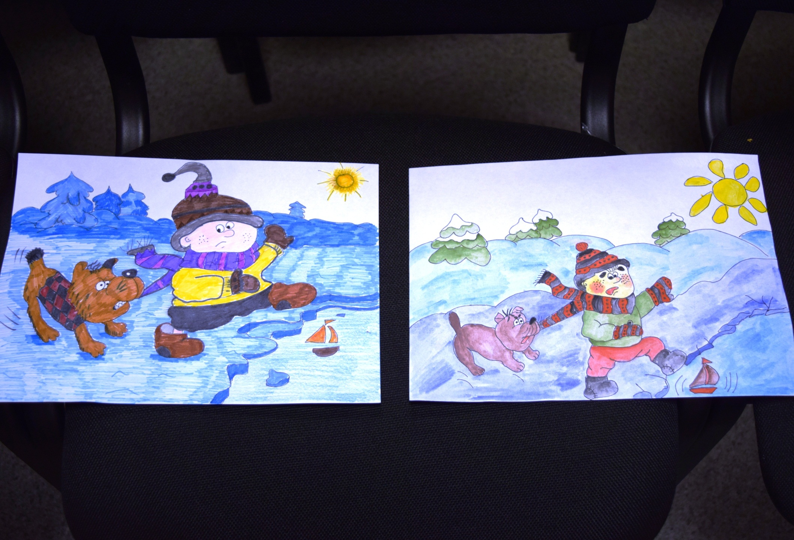

Slide 8
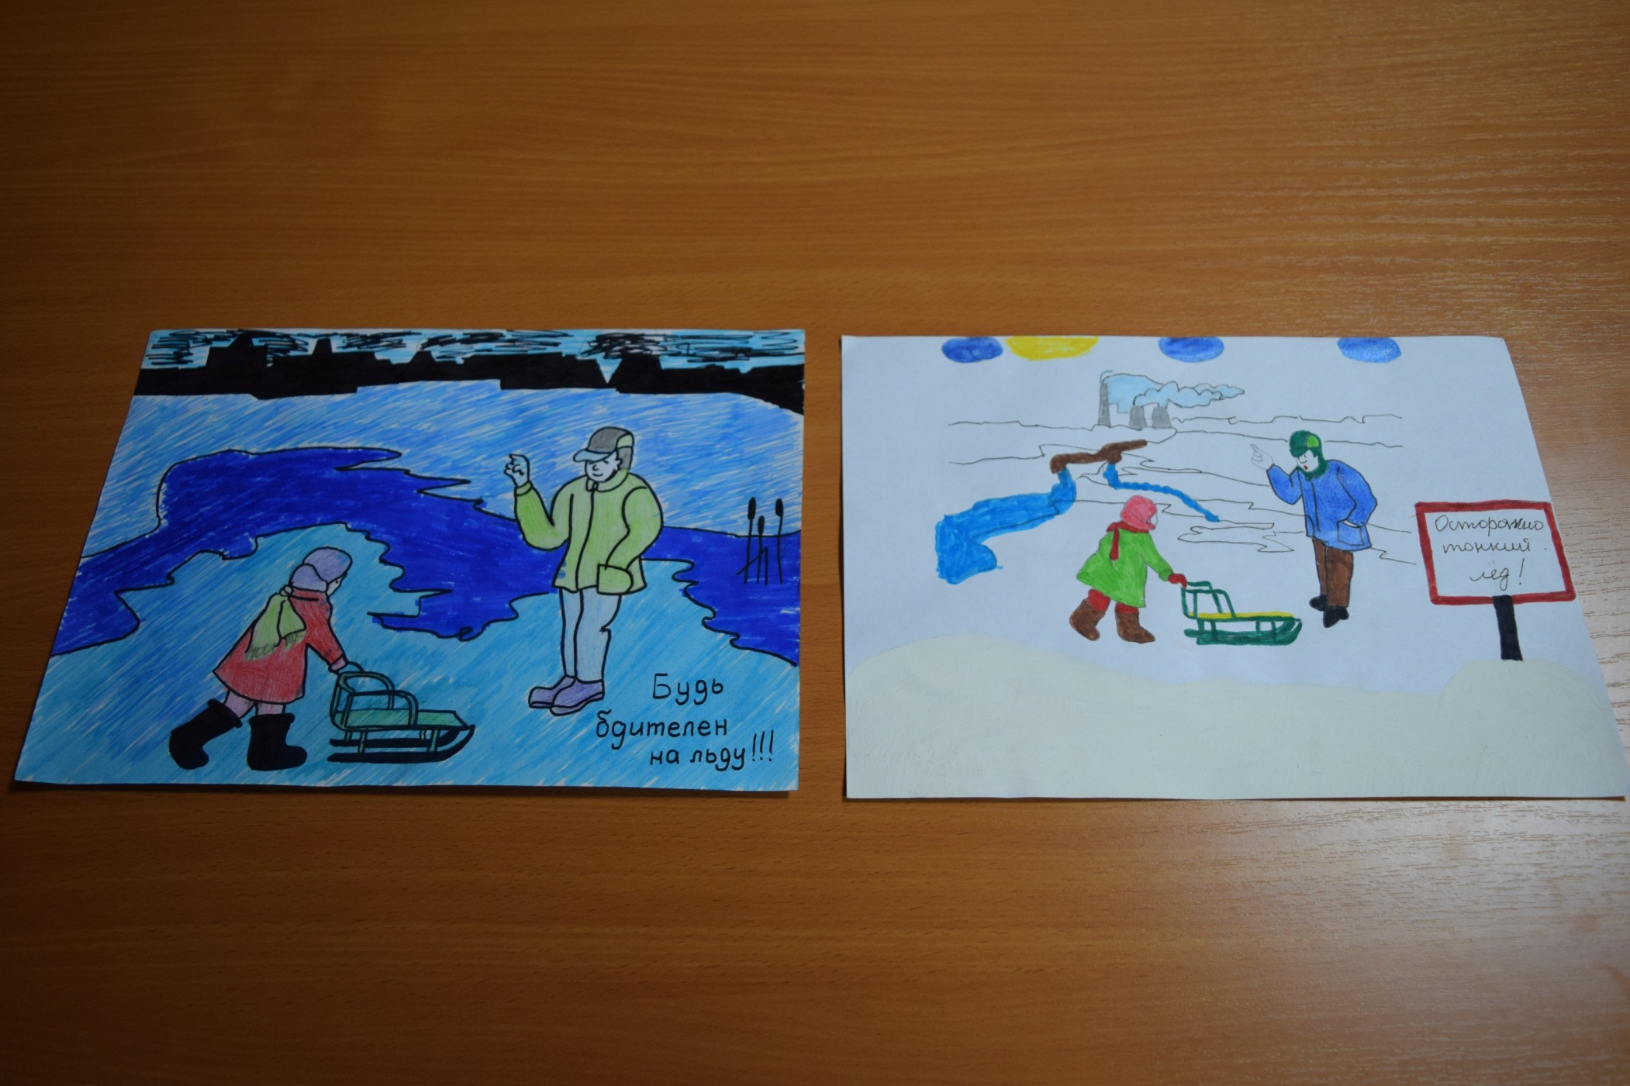

Slide 9
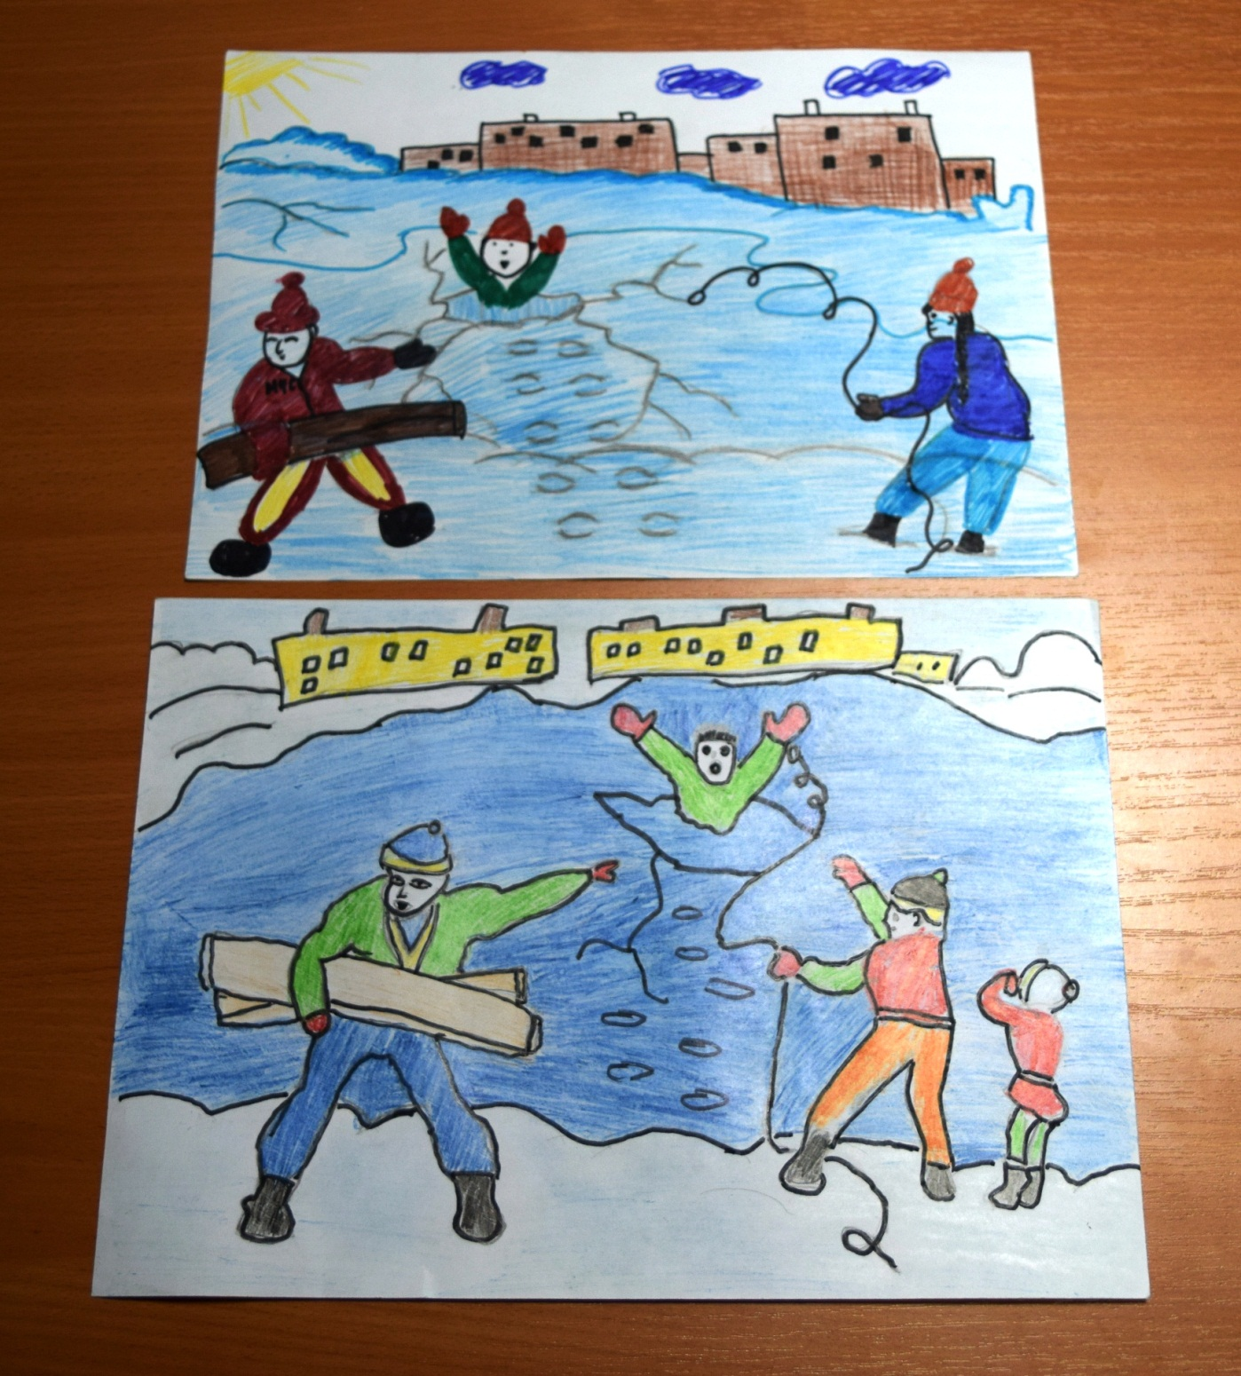

Slide 10
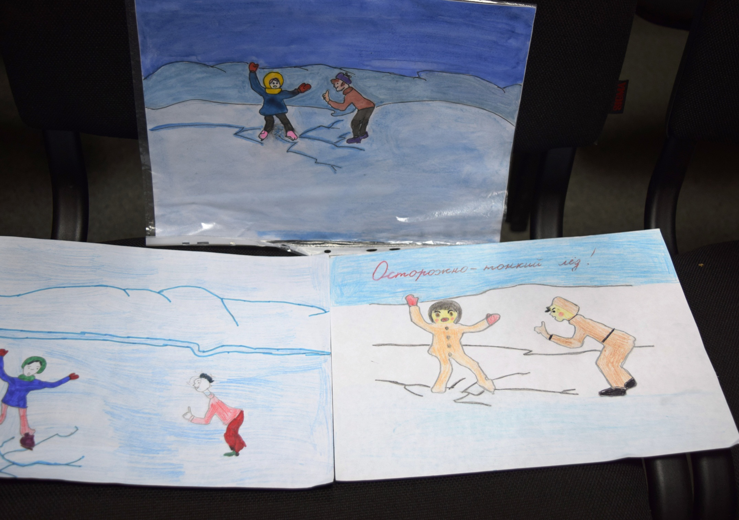

Slide 11
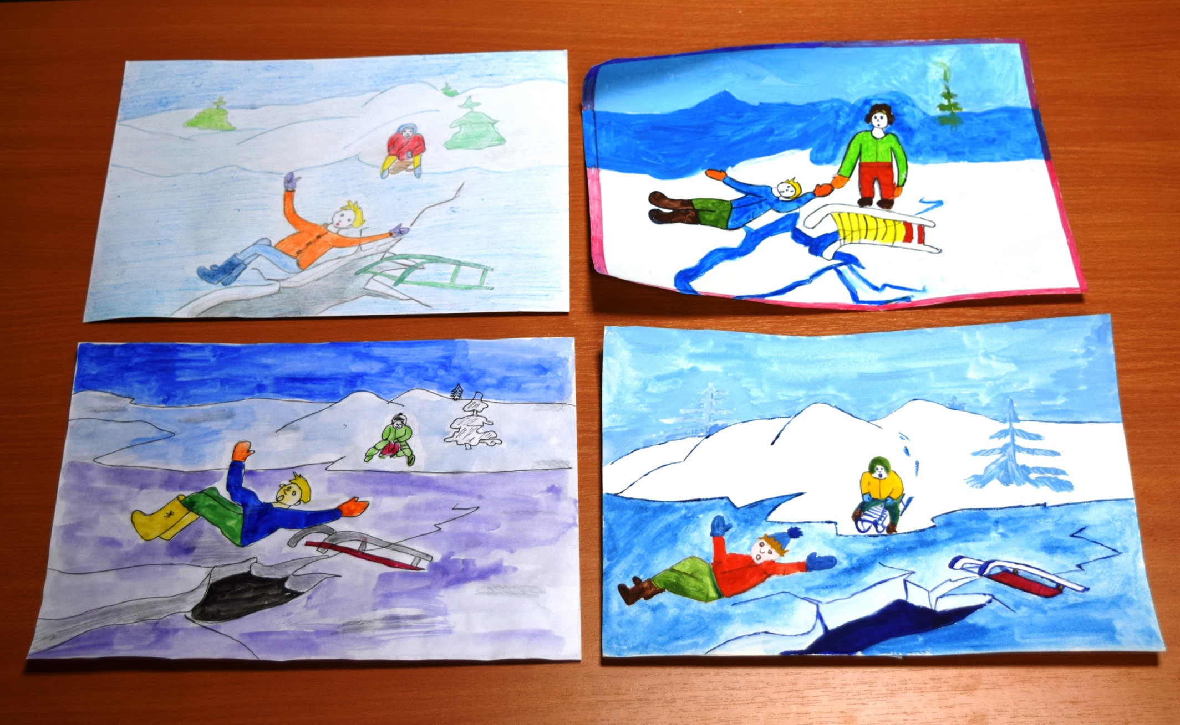

Slide 12
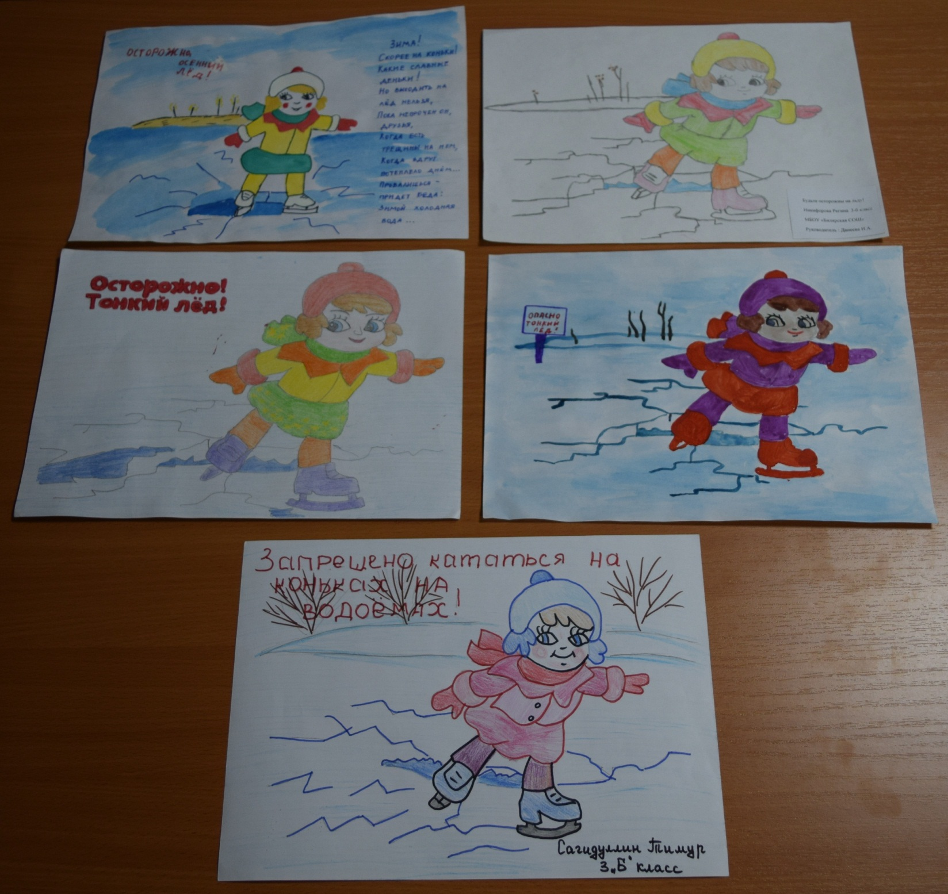

Slide 13
